Slide 1

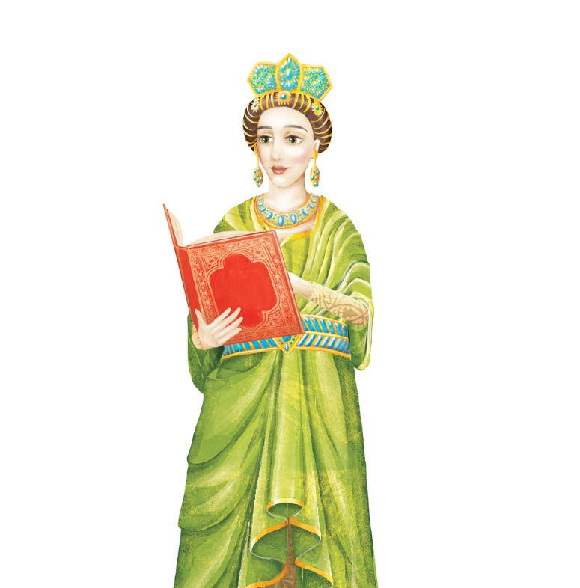

Barok
Nastavna tema: Umjetnost od renesanse do baroka

Slide 2
Barok
Isusovci u otporu protestantizmu utjecali na razvoj novog umjetničkog stila
Barok – naziv od portugalske riječi barocco – grub, neobrušen biser
Božje kuće trebaju izgledati veličanstveno, raskošno i bogato
Bogatstvo se ogledalo u slikama, kipovima, glazbi
Uvođenje u crkve novog veličanstvenog instrumenta – orgulja

Slide 3
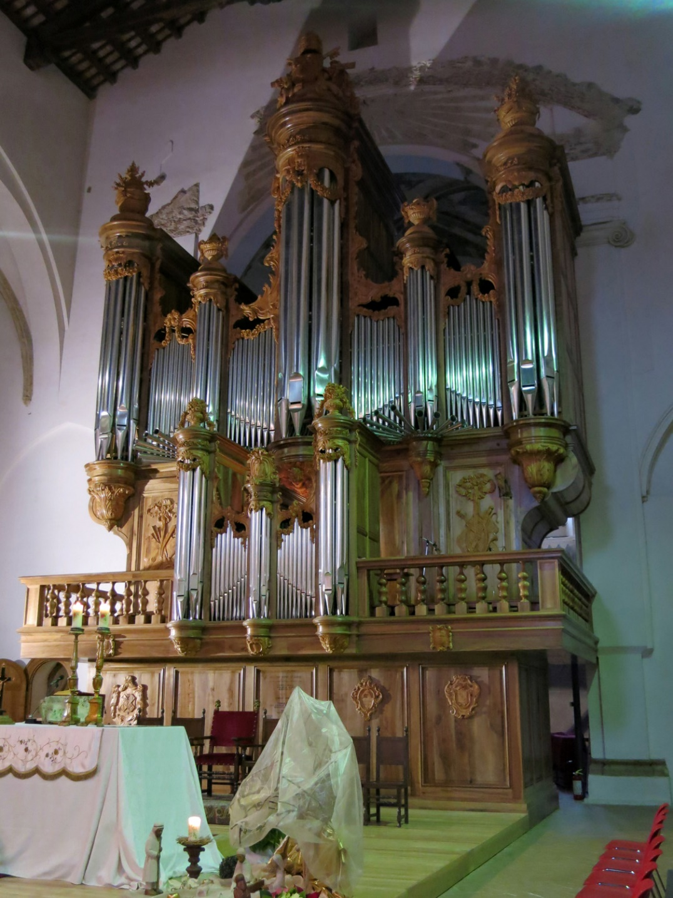
Barok
Orgulje sa svojim zvukom u crkve donosile božanski dojam.
Notes:
Orgulje

Slide 4
Barok
Barok se pojavio oko 1600. godine u Rimu
Novi stil se primjenjuje u gradnji crkava, građanskih i velikaških palača
Pape željele Rim pretvoriti u najljepši grad kršćanskog svijeta
Barok koristi materijale koji će zadiviti svijet: zlato, mramor, te druge dragocjene materijale
Prikaz dramatičnih prizora, primjerice raja, pakla i čistilišta

Slide 5

Barok
Dvorac Versailles, najraskošniji primjer barokne građevine
Raskoš vladavine Luja XIV., portreti i veličanje osobnosti
Izrada raskošnih predmeta od srebra, tapiserija i namještaja

Slide 6
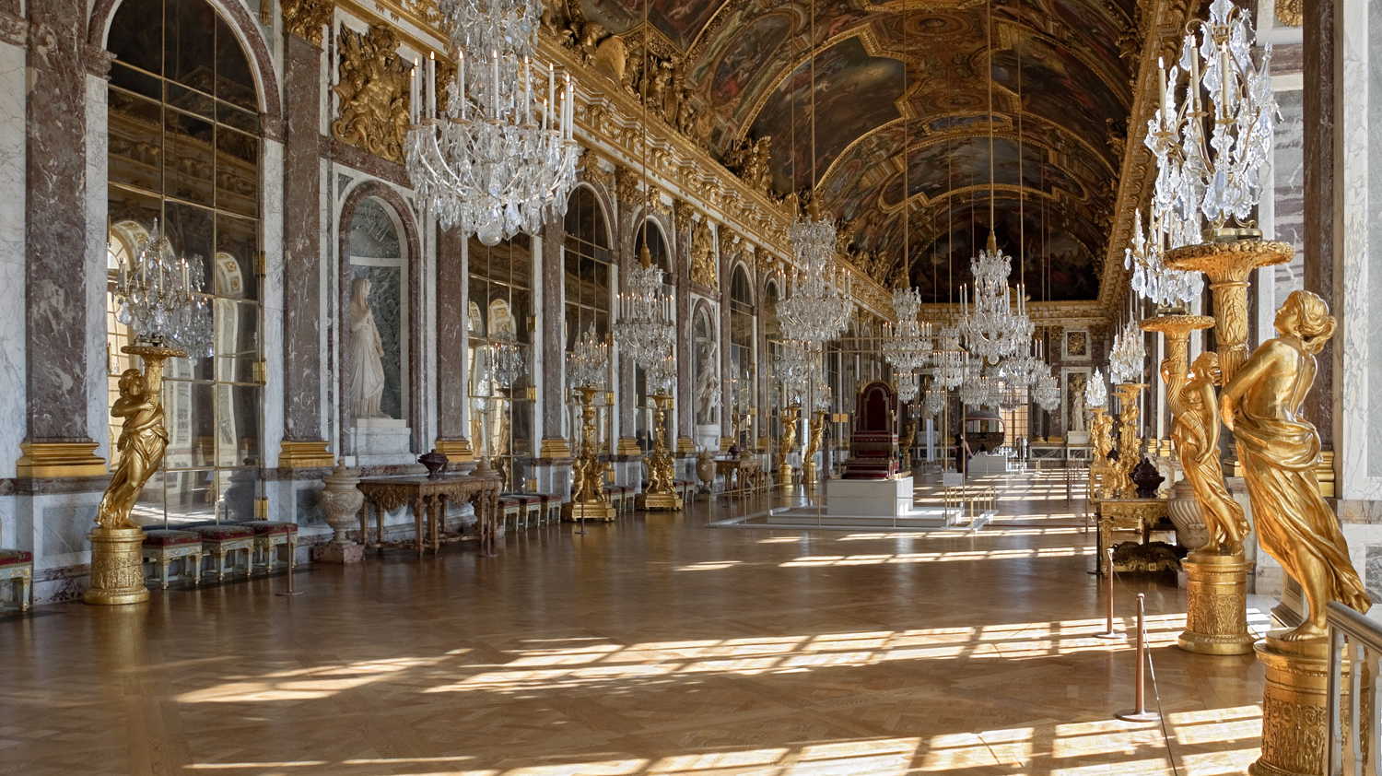
Barok
Notes:
Dvorana ogledala u dvorcu Versailles

Slide 7
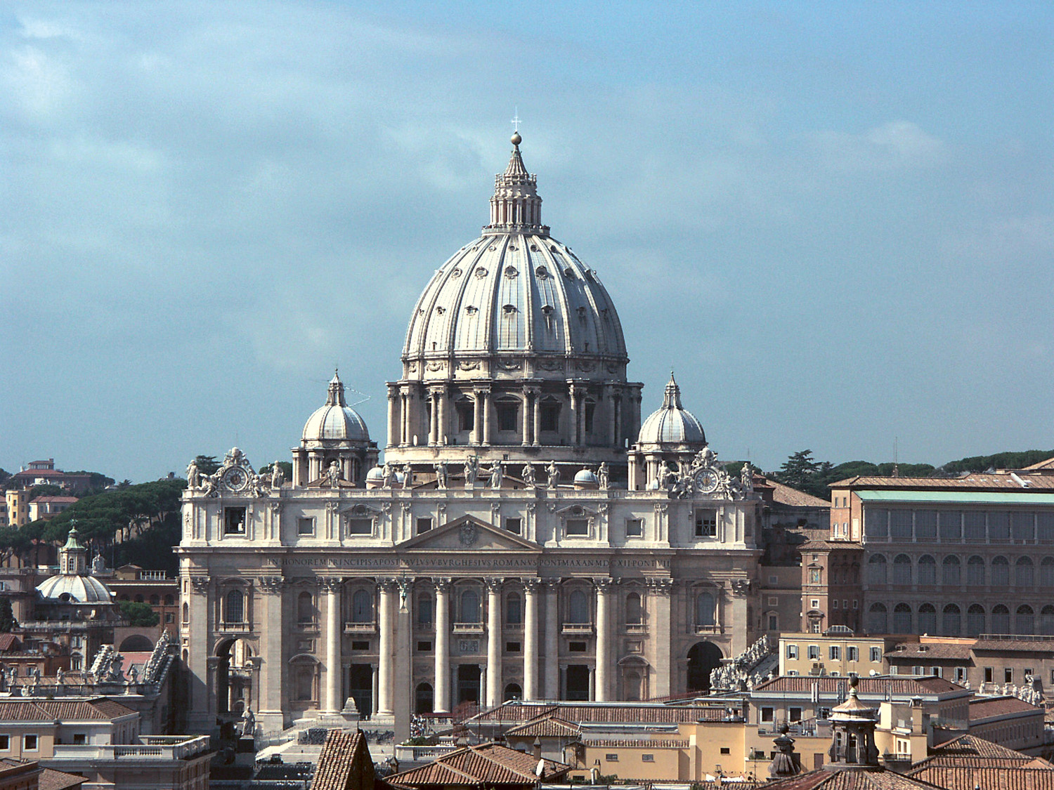
Barok
Notes:
Godine 1626. papa Urban VIII. proglasio je crkvu sv. Petra dovršenom nakon punih 120 godina rada.

Slide 8
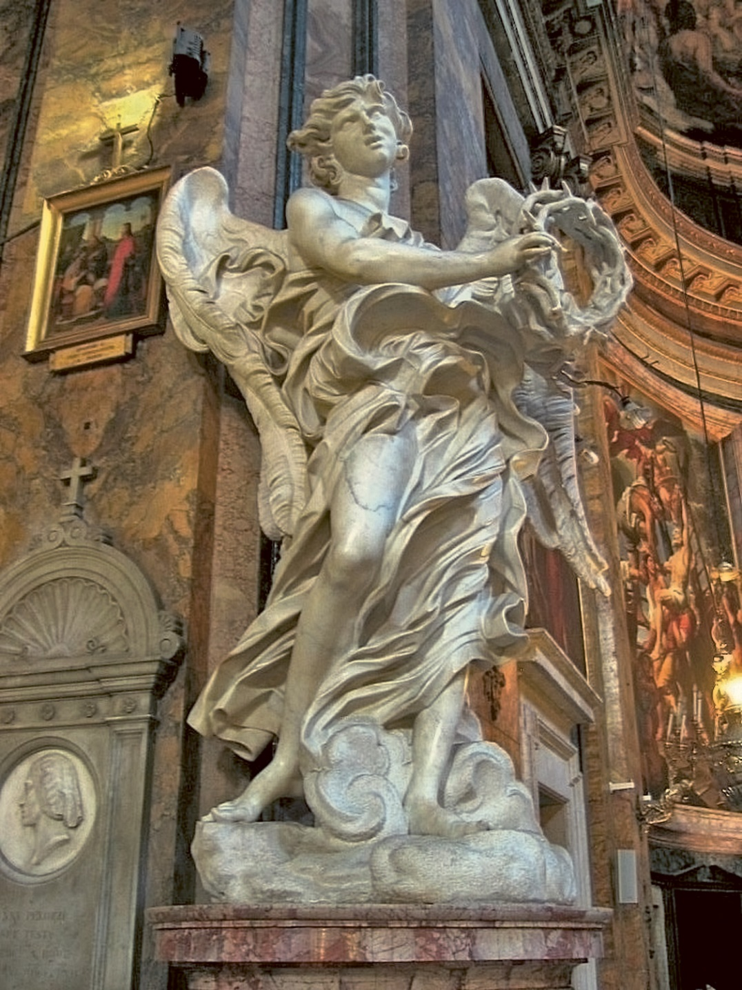
Barok
Među najutjecajnijim je baroknim kiparima Gian Lorenzo Bernini. Skulptura anđela u crkvi sv. Andrije u Rimu.

Slide 9
Barok
U vrijeme baroka u Italiji pojavljuje se opera
Raskošni kostimi izvođača baroknih opera kao i pozornica
Komedije u Italiji najomiljeniji oblik zabave u kazalištima
U XVII. st. utemeljeno više francuskih akademija za unapređenje slikarstva, kiparstva, glazbe, arhitekture, plesa

Slide 10
Barok
Razdoblje barokne umjetnosti u Hrvatskoj počinje u vrijeme protureformacije i katoličke obnove
Osnivanje prvih isusovačkih gimnazija u Dubrovniku, Zagrebu, Varaždinu, Požegi, Rijeci
Tiskanje knjiga na narodnom jeziku
Isusovac Bartul Kašić napisao prvu hrvatsku gramatiku – štokavsko narječje

Slide 11
Barok
Vila Slovinka, Jurja Barakovića iz 1613. godine je početak baroka u Hrvatskoj
Kraj baroka obilježila je Sveta Rožalija Antuna Kanižlića iz 1780. godine
Najpoznatija književna djela Dubrovčanina Ivana Gundulića su: Osman, Dubravka i Suze sina razmetnoga
Dubrovnik najjače kulturno središte Hrvatske XVII. st.
Dramska djela su se izvodila u kazalištima, postojalo nekoliko kazališnih družina

Slide 12
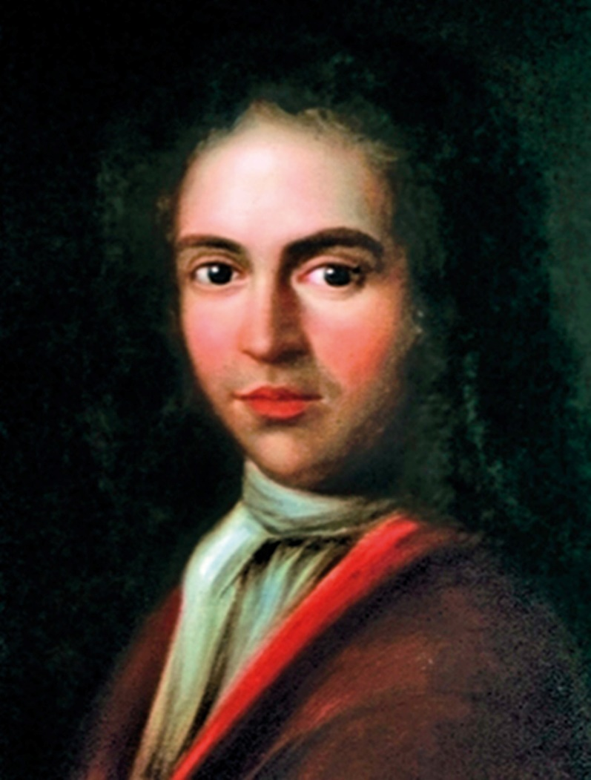
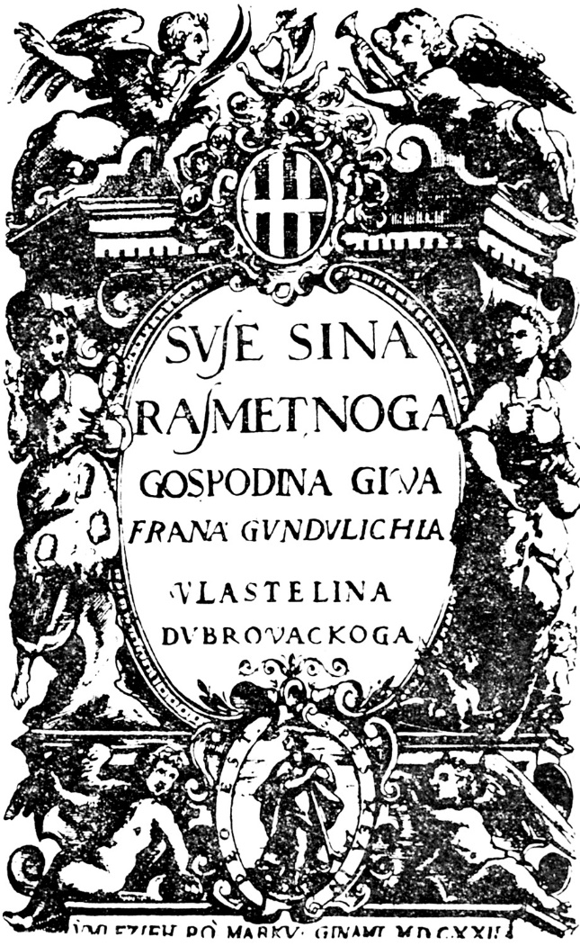
Barok
Notes:
Dubrovački književnik Ivan Gundulić: Suze sina razmetnoga

Slide 13
Barok
Veliki interes vlada i za narodnu povijest i običaje
Trogiranin Ivan Lučić – otac hrvatske povijesti
Kritički proučava povijesne izvore i koristi se njima
O kraljevstvu Dalmacije i Hrvatske, njegovo najpoznatije djelo

Slide 14
Barok
Graditeljstvo u znaku obrane – grade se utvrde i vojarne
Gradnja raskošnih baroknih palača i dvoraca
Graditeljstvo Banske Hrvatske i Slavonije pod utjecajem austrijskog baroka
Barokni urbanizam vidljiv u Bjelovaru, Karlovcu, Koprivnici i Virovitici

Slide 15
Barok
Veličinom prednjačile osječka i slavonskobrodska Tvrđa
Primjeri tvrđavske arhitekture u Dalmaciji i Istri jesu tvrđave u Puli, Šibeniku i Hvaru
Od crkvene arhitekture u Dubrovniku poznate crkva sv. Vlaha, sv. Ignacija i katedrala
Zanimljive su crkve u Rijeci i Rovinju

Slide 16
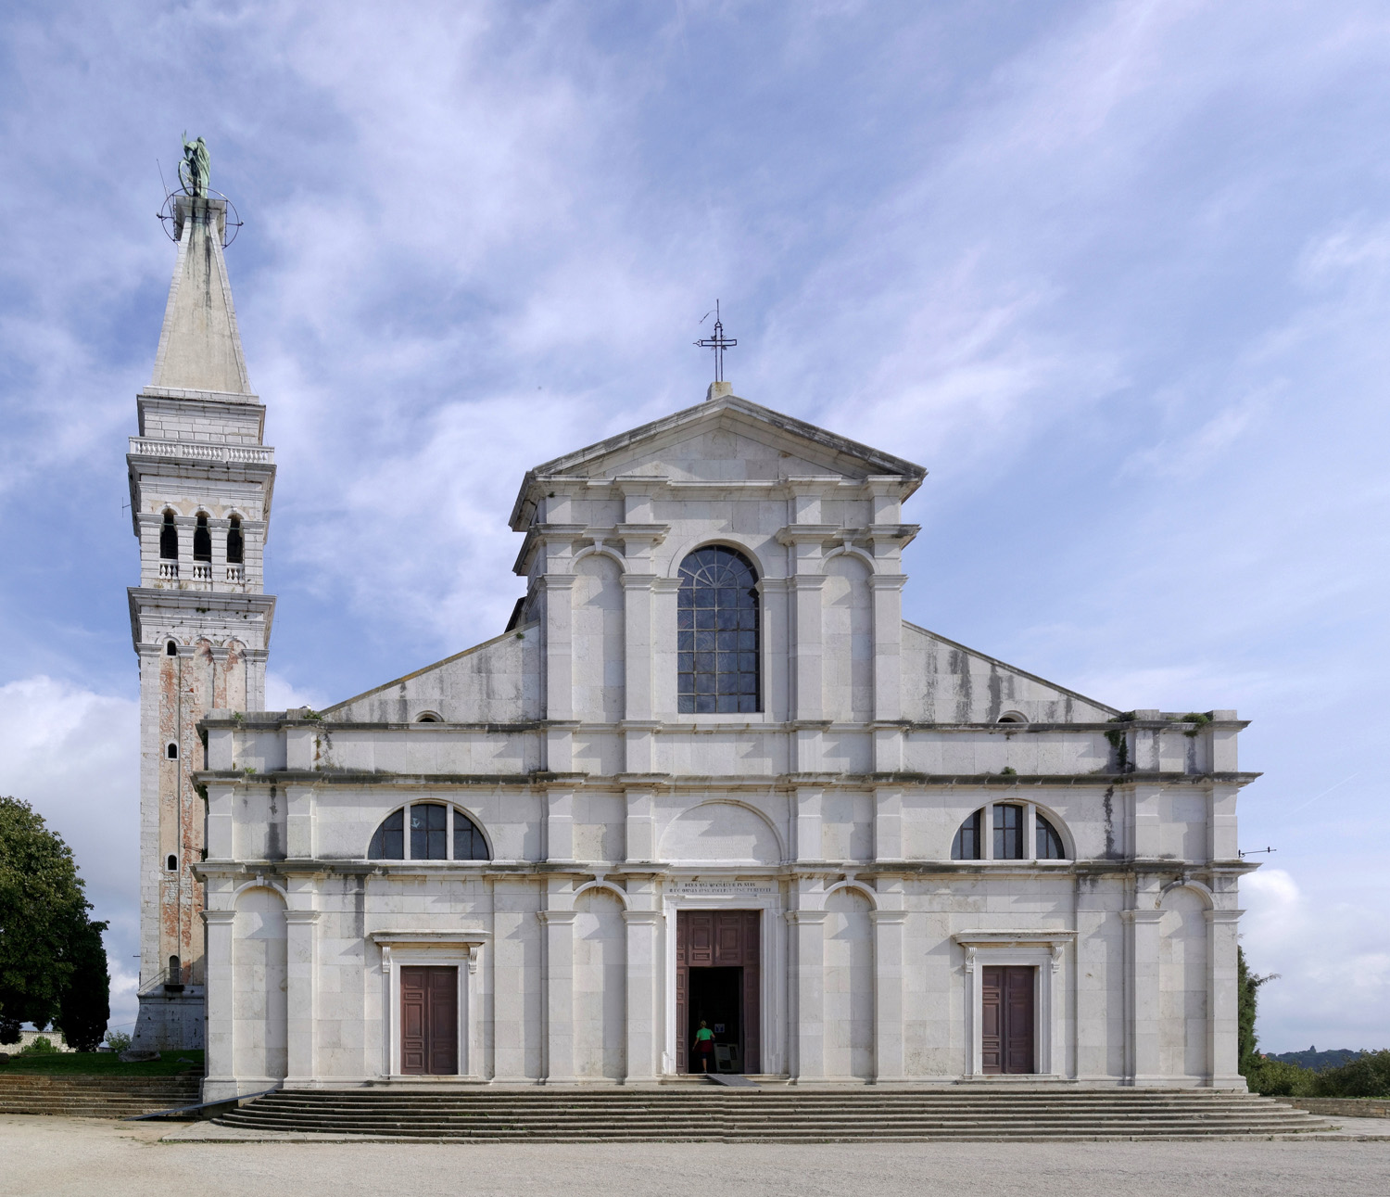
Barok
Notes:
Bazilika sv. Eufemije u Poreču

Slide 17
Barok
U kontinentalnom dijelu poznate crkve sv. Marije Magdalene kod Siska, sv. Marije Snježne u Belcu, sv. Marije u Samoboru i sv. Katarine Aleksandrijske u Zagrebu
Od svjetovne arhitekture važni su: dvorac Oršić, dvorac Miljana i ostali dvorci Hrvatskog zagorja

Slide 18
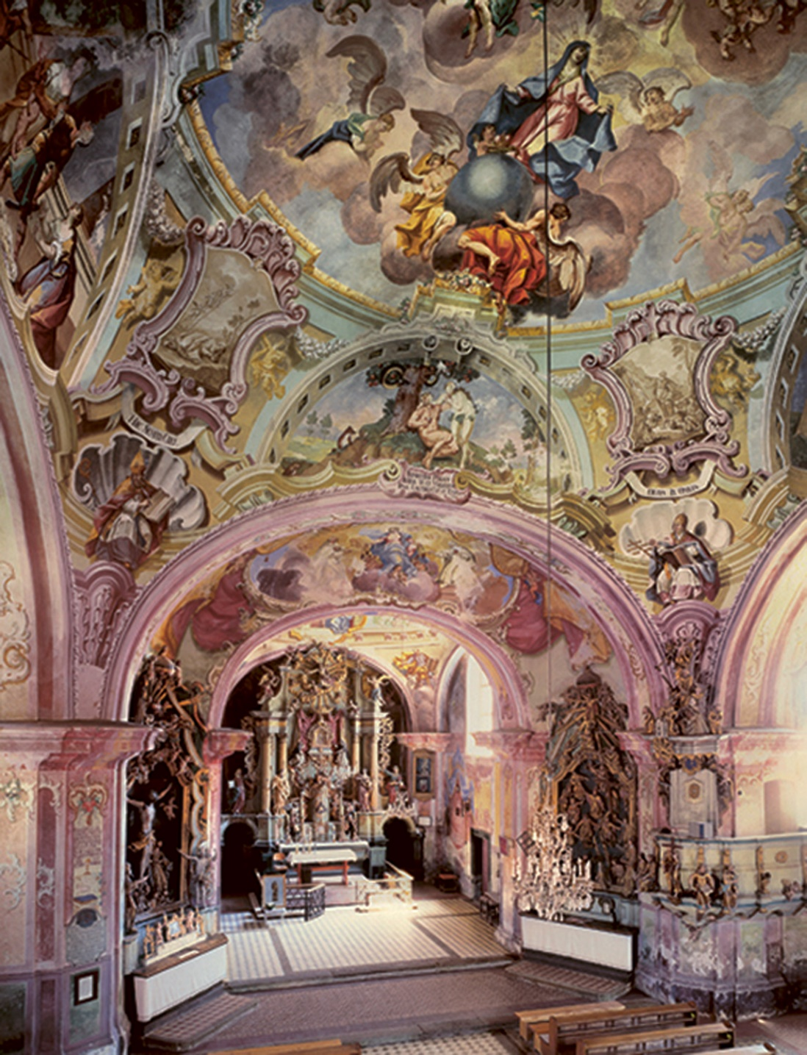
Barok
Trški vrh pokraj Krapine, crkva sv. Marije Jeruzalemske
Notes:
Trški vrh pokraj Krapine, crkva sv. Marije Jeruzalemske

Slide 19
Barok
Pročitajte tekst u udžbeniku na stranici 187. i odgovorite na pitanja.

Slide 20
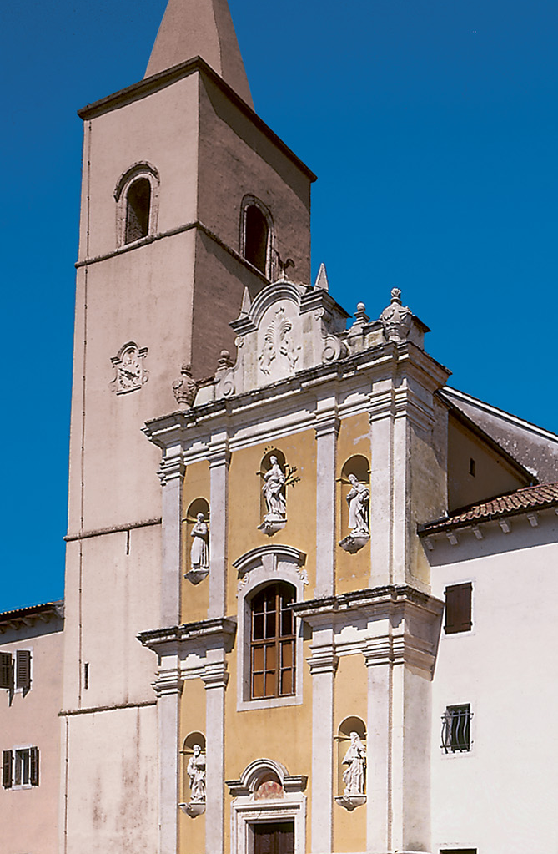
Barok
Sveti Petar u Šumi – pročelje crkve pavlinskog samostana
Notes:
Sveti Petar u Šumi – pročelje crkve pavlinskog samostana

Slide 21
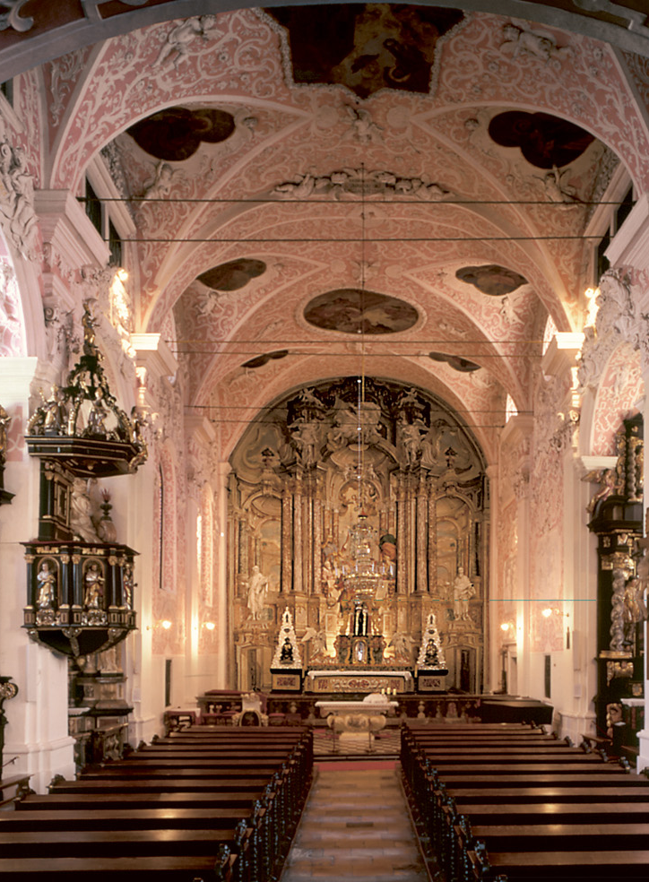
Barok
Promotrite fotografiju i tekst uz nju u udžbeniku na stranici 187., te odgovorite na pitanja.
Notes:
Crkva sv. Katarine u Zagrebu

Slide 22
Osmanlijska umjetnost i graditeljstvo
Utjecaj osmanlijske umjetnosti vidljiv u Bosni i Hercegovini, osvojenim dijelovima Hrvatske i Slavonije, Lici i Dalmaciji
Orijentalni stil – spoj islamske vjerske kulture s bizantskom, mezopotamijskom i drevnim istočnim kulturama
Orijentalni stil je posljedica preslojavanja
Gradovi postaju male kopije Istanbula sa svojim džamijama, česmama, ulicama, cestama i mostovima

Slide 23
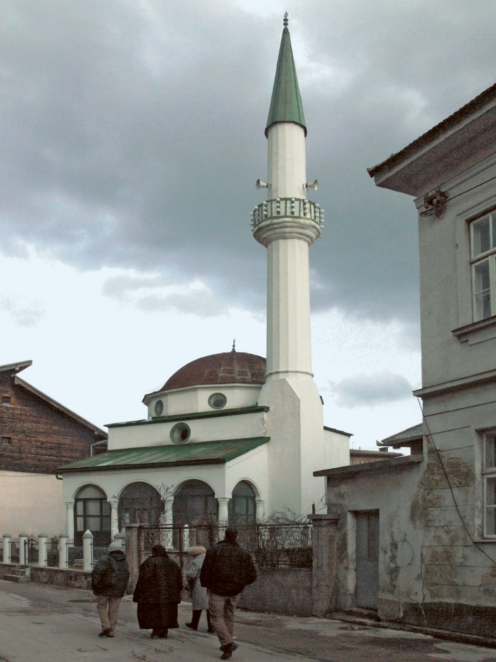
Osmanlijska umjetnost i graditeljstvo
Džamija u Travniku
Notes:
Džamija u Travniiku

Slide 24
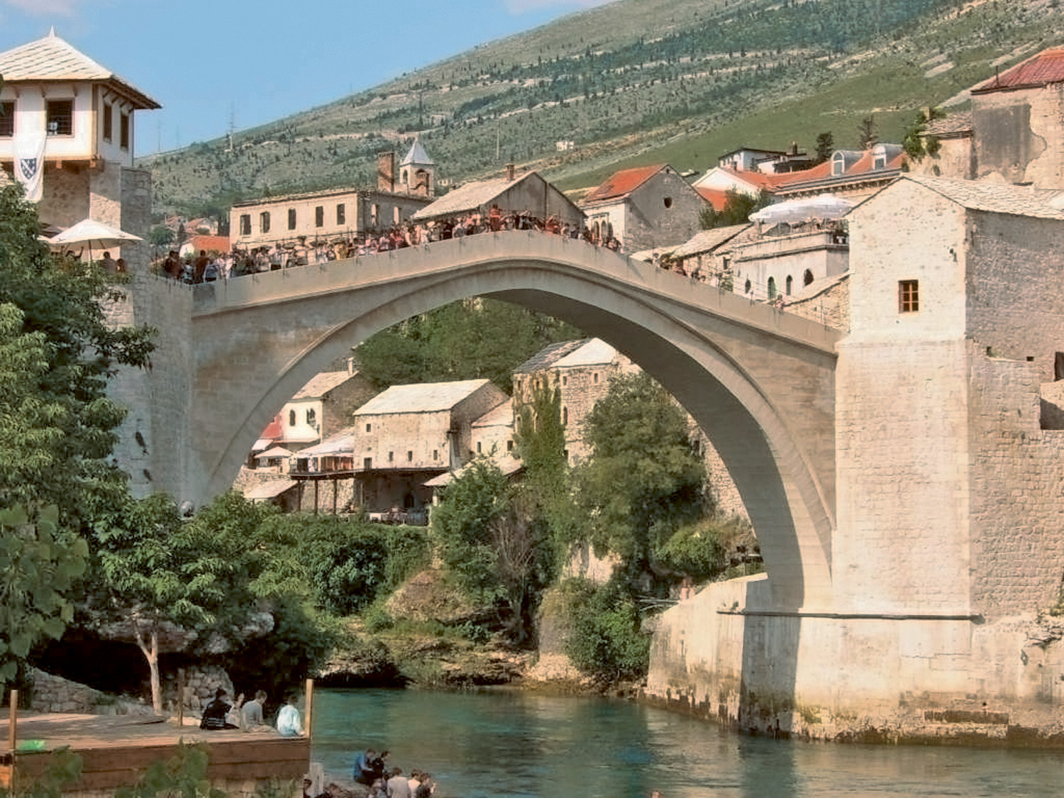
Osmanlijska umjetnost i graditeljstvo
Stari most u Mostaru
Notes:
Stari most u Mostaru

Slide 25
Osmanlijska umjetnost i graditeljstvo
Posebna pozornost posvećivala se gradnji cesta i mostova
Širenje književnosti na turskome, arapskome i perzijskom jeziku
U Bosni i Hercegovini ta je književnost poznata kao divanska – oko tri tisuće divanskih pjesnika
Najpoznatiji su: Husret paša Sokolović, Mahmud paša Anđelković, Safet beg Bašlagić i drugi

Slide 26
UPAMTIMO
Isusovci u otporu protestantizmu utjecali na razvoj novog umjetničkog stila – baroka
Božje kuće trebaju izgledati veličanstveno, raskošno i bogato – slike, kipovi, glazba
Uvođenje u crkve novog veličanstvenog instrumenta – orgulja
Gradnja crkava, građanskih i velikaških palača
Prikaz dramatičnih prizora, primjerice raja, pakla i čistilišta
Dvorac Versailles, najraskošniji primjer barokne građevine
U vrijeme baroka u Italiji pojavljuje se opera
Raskošni kostimi izvođača baroknih opera kao i pozornica

Slide 27
UPAMTIMO
Razdoblje barokne umjetnosti u Hrvatskoj počinje u vrijeme protureformacije i katoličke obnove
Osnivanje prvih isusovačkih gimnazija u Dubrovniku, Zagrebu, Varaždinu, Požegi, Rijeci
Tiskanje knjiga na narodnom jeziku
Isusovac Bartul Kašić napisao prvu hrvatsku gramatiku
Najpoznatija književna djela Ivana Gundulića su: Osman, Dubravka i Suze sina razmetnoga
Trogiranin Ivan Lučić – otac hrvatske povijesti
O kraljevstvu Dalmacije i Hrvatske, njegovo najpoznatije djelo

Slide 28
UPAMTIMO
Graditeljstvo u znaku obrane – utvrde i vojarne
Gradnja raskošnih baroknih palača i dvoraca
Barokni urbanizam vidljiv u Bjelovaru, Karlovcu, Koprivnici i Virovitici
Gradnja brojnih crkava u kontinentskom i priobalnom dijelu Hrvatske
Od svjetovne arhitekture značajni dvorci Hrvatskog zagorja

Slide 29
UPAMTIMO
Utjecaj osmanlijske umjetnosti vidljiv u Bosni i Hercegovini, osvojenim dijelovima Hrvatske i Slavonije, Lici i Dalmaciji
Orijentalni stil – spoj islamske vjerske kulture s bizantskom, mezopotamijskom i drevnim istočnim kulturama
Gradovi postaju male kopije Istanbula
Posebna pozornost posvećivala se gradnji cesta i mostova
Širenje književnosti na turskome, arapskome i perzijskom jeziku
U Bosni i Hercegovini ta je književnost poznata kao divanska

